Slide 1
Sistem Kehidupan Tumbuhan

Slide 2
A. Struktur dan Fungsi Organ Tumbuhan
Tumbuhan merupakan kelompok makhluk hidup yang memiliki inti sel (eukariot), dapat membuat makanan sendiri (fotosintetik), dan bersel banyak (multiseluler).
Organ pada tumbuhan terbagi menjadi 2:
Organ vegetatif berfungsi untuk mendukung pertumbuhan dan perkembangan tumbuhan.
Organ generatif berfungsi dalam proses perkembangbiakan secara generatif atau seksual.

Slide 3
1. Akar
Akar merupakan organ tumbuhan yang umumnya berada dibawah permukaan tanah, tidak beruas-ruas, tumbuh ke pusat bumi atau menuju air, warna tidak hijau (keputih-putihan atau kekuning-kuningan), dan memiliki bentuk runcing
Akar memiliki fungsi untuk memperkokoh berdirinya tanaman, menyerap air dan mineral dari tanah
Terdapat dua jenis sistem perakaran pada tumbuhan yaitu: serabut dan tunggang

Slide 4
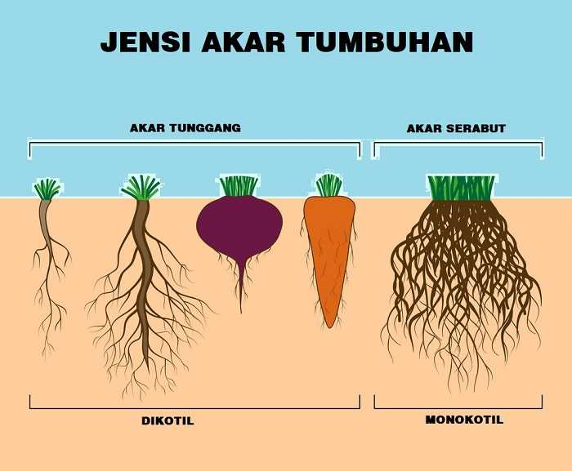

Slide 5
2. Batang
Batang tumbuhan monokotil memiliki ruas-ruas batang yang terlihat jelas
Batang tumbuhan dikotil ruas batang tidak terlihat jelas

Slide 6
3. Daun
Daun merupakan organ tumbuhan yang menempel pada batang. Yang berbentuk tipis lebar dan banyak mengandung zat warna hijau yang dinamakan klorofil
Daun memiliki beberapa fungsi antara lain sebagai alat untuk mengambil gas karbondioksida yang digunakan sebagai bahan baku dalam fotosintesis, mengatur penguapan air atau transpirasi dan pernapasan atau respirasi tumbuhan

Slide 7
4. Bunga
Bunga merupakan alat reproduksi generatif pada tumbuhan. Bunga biasanya memiliki warna yang menarik dan berfungsi untuk menarik serangga atau hewan lain yang dapat membantu proses penyerbukan

Slide 8
5. Buah dan biji
Biji merupakan calon organisme baru
Berasal dari bakal biji di dasar putik
Buah berfungsi untuk menyimpan cadangan makanan kemudian agen penyebar luasan biji.
Berdasarkan perkembangannya buah dibedakan menjadi 3 jenis yaitu:
a. Buah Tunggal
* dibentuk oleh 1 bakal buah
* contoh: buah mangga
b. Buah Agregat
* dibentuk oleh banyak bakal buah dari 1 bunga
* contoh: buah sirsak, buah srikaya
c. Buah Majemuk/ganda
* dibentuk oleh banyak bakal buah dari banyak bunga
* contoh: buah nanas, buah nangka

Slide 9
B. Perolehan Nutrisi dan Transformasi Energi pada Tumbuhan Hijau
1. Penyerapan Air dan Unsur Hara
Tumbuhan menyerap unsur hara melalui rambut-rambut akar
Fungsi rambut akar : memperluas bidang penyerapan air dan mineral dalam tanah
Air masuk melalui OSMOSIS
Tiga Faktor Penyerapan Unsur Hara
Tekanan Akar
Kapilaritas Pembuluh Kayu
Daya Isap Daun

Slide 10
a) Tekanan Akar
Air tanah masuk ke dalam akar melalui osmosis
Pergerakan air yang baru masuk akan mendorong air yang masuk sebelumnya
Air yang masuk ke pembuluh kayu di akar mendorong air sebelumnya masuk ke pembuluh kayu di batang
Contoh pada pagi hari, kita temukan air keluar dari daun. Pengeluaran ini karena air dalam tanah jenuh (banyak) sedangkan pengeluaran air/penguapan (evaporasi) melalui daun sedikit
Contoh lain peristiwa gutasi: batang pisang yang terpotong masih mengeluarkan air sehingga sedikit menggenangi

Slide 11
b) Kapilaritas Pembuluh Kayu
Kapilaritas adalah: naiknya permukaan air melalui pipa yang sempit (pipa kapiler)
Makin sempit diameter pipa makin tinggi air tersebut
Kapilaritas disebabkan daya Tarik menarik antara 2 zat yang berbeda (adhesi)

Slide 12
c) Daya Isap Daun
Proses transpirasi, daun mengeluarkan air dalam bentuk uap air melalui stomata
Pengeluaran ini menyebabkan air yang ada di sel-sel daun berkurang
Akibatnya menarik air dari sel-sel tetangganya. Proses ini berkelanjutan sampai pembuluh kayu di batang dan pembuluh kayu di akar.

Slide 13
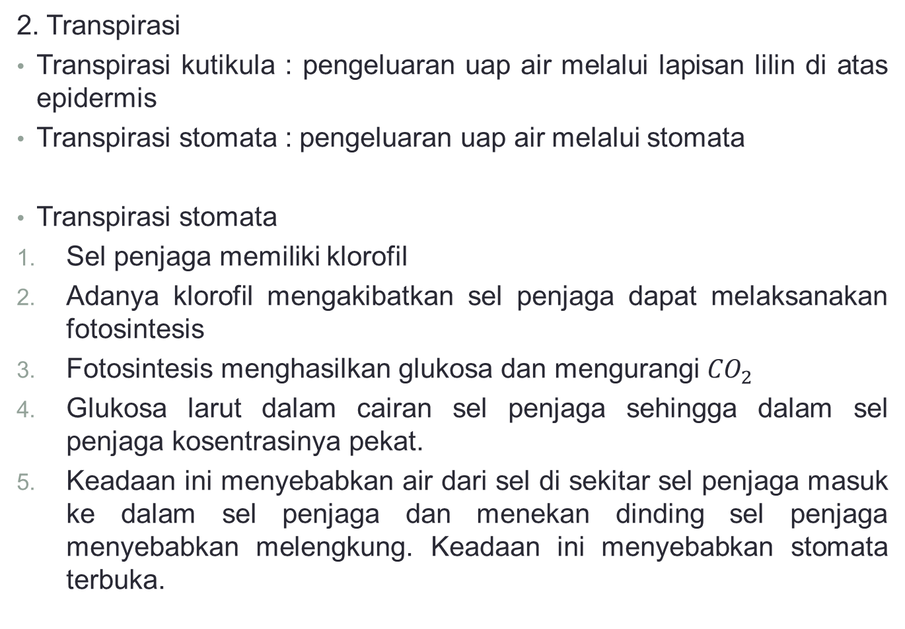
2. Transpirasi
Transpirasi kutikula : pengeluaran uap air melalui lapisan lilin di atas epidermis
Transpirasi stomata : pengeluaran uap air melalui stomata
Transpirasi stomata
Sel penjaga memiliki klorofil
Adanya klorofil mengakibatkan sel penjaga dapat melaksanakan fotosintesis
Fotosintesis menghasilkan glukosa dan mengurangi ${CO}_{2}$
Glukosa larut dalam cairan sel penjaga sehingga dalam sel penjaga kosentrasinya pekat.
Keadaan ini menyebabkan air dari sel di sekitar sel penjaga masuk ke dalam sel penjaga dan menekan dinding sel penjaga menyebabkan melengkung. Keadaan ini menyebabkan stomata terbuka.

Slide 14
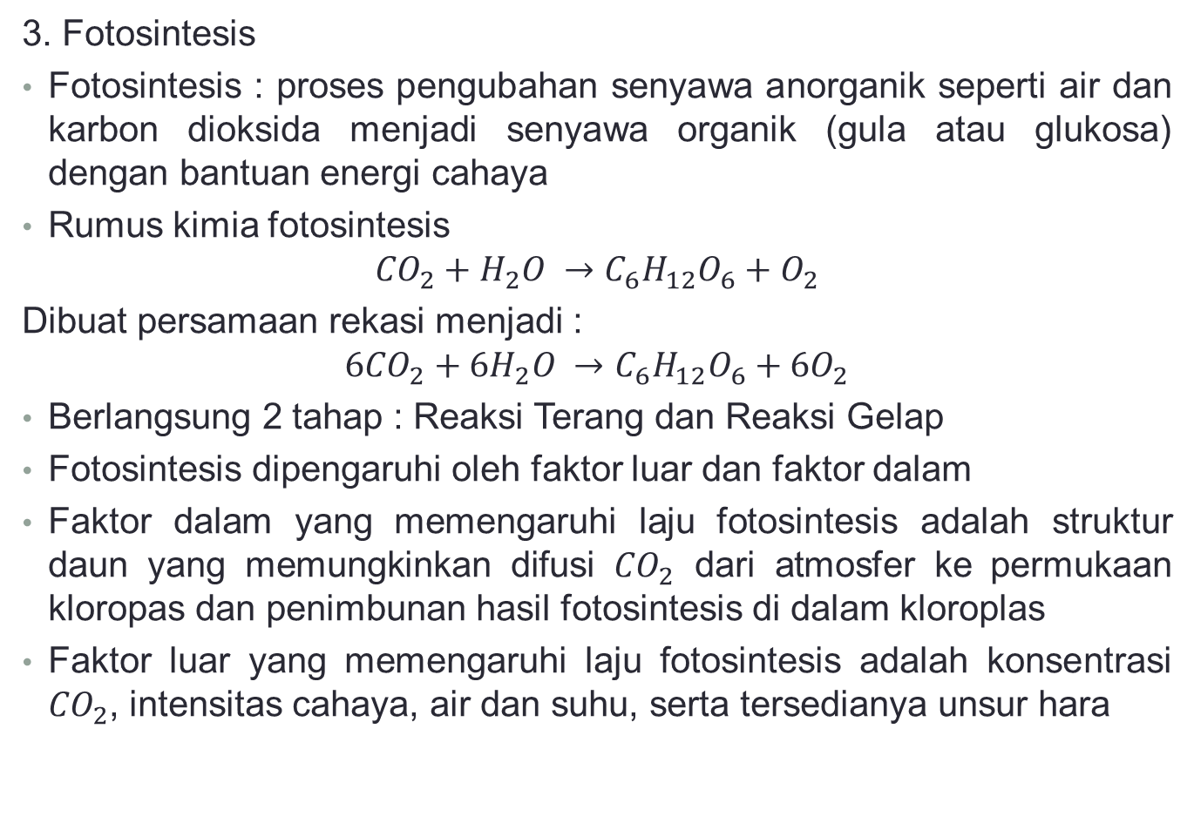
3. Fotosintesis
Fotosintesis : proses pengubahan senyawa anorganik seperti air dan karbon dioksida menjadi senyawa organik (gula atau glukosa) dengan bantuan energi cahaya
Rumus kimia fotosintesis
$${CO}_{2}+H_{2}O →C_{6}H_{12}O_{6}+O_{2}$$
Dibuat persamaan rekasi menjadi :
$${6CO}_{2}+{6H}_{2}O →C_{6}H_{12}O_{6}+{6O}_{2}$$
Berlangsung 2 tahap : Reaksi Terang dan Reaksi Gelap
Fotosintesis dipengaruhi oleh faktor luar dan faktor dalam
Faktor dalam yang memengaruhi laju fotosintesis adalah struktur daun yang memungkinkan difusi ${CO}_{2}$ dari atmosfer ke permukaan kloropas dan penimbunan hasil fotosintesis di dalam kloroplas
Faktor luar yang memengaruhi laju fotosintesis adalah konsentrasi ${CO}_{2}$, intensitas cahaya, air dan suhu, serta tersedianya unsur hara

Slide 15
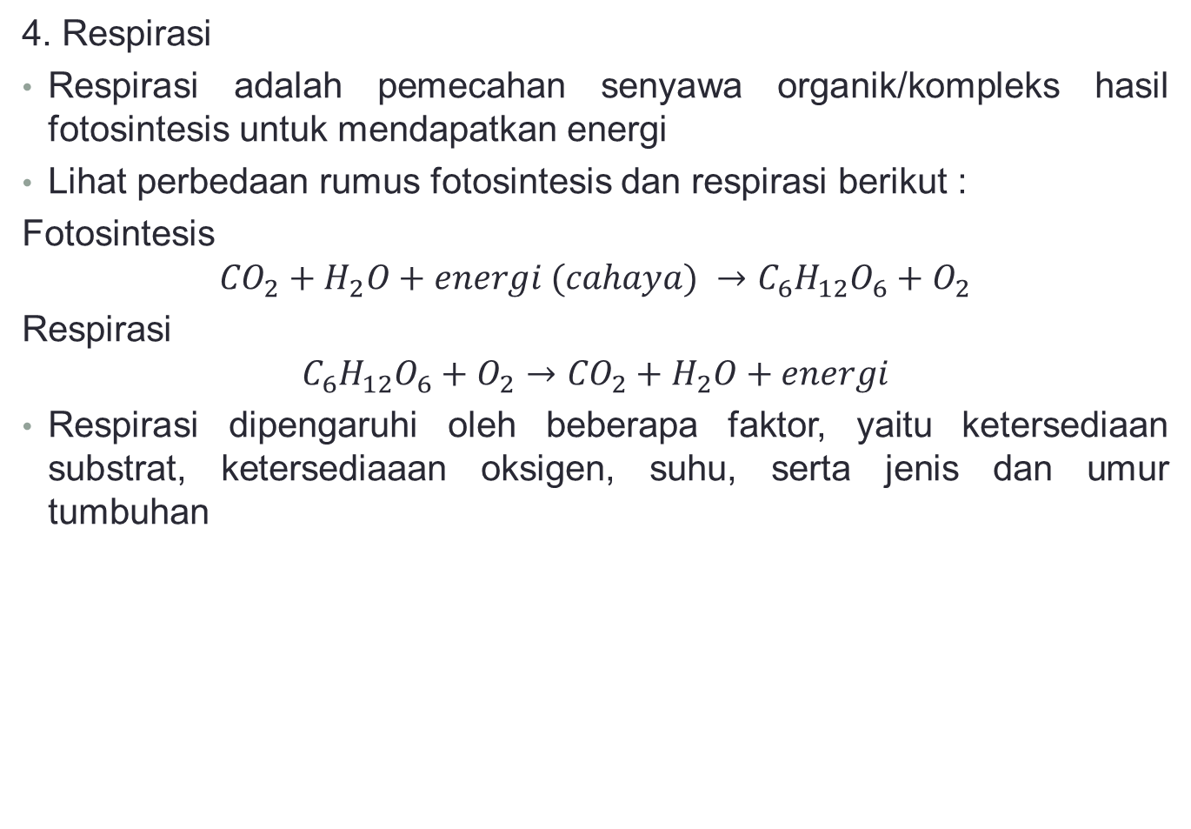
4. Respirasi
Respirasi adalah pemecahan senyawa organik/kompleks hasil fotosintesis untuk mendapatkan energi
Lihat perbedaan rumus fotosintesis dan respirasi berikut :
Fotosintesis
$${CO}_{2}+H_{2}O+energi (cahaya) →C_{6}H_{12}O_{6}+O_{2}$$
Respirasi
$$C_{6}H_{12}O_{6}+O_{2}→{CO}_{2}+H_{2}O+energi$$
Respirasi dipengaruhi oleh beberapa faktor, yaitu ketersediaan substrat, ketersediaaan oksigen, suhu, serta jenis dan umur tumbuhan

